Slide 1
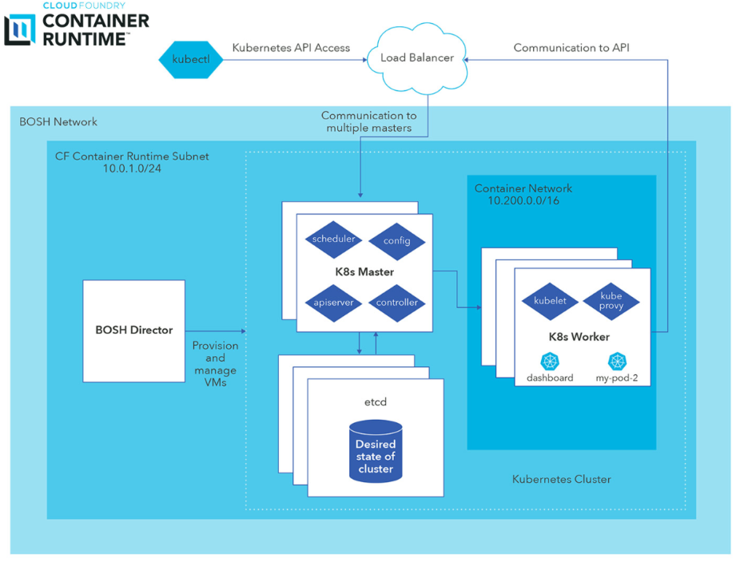
Kubernetes API

Slide 2
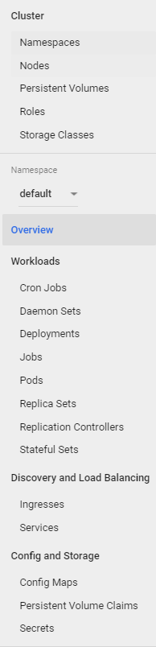
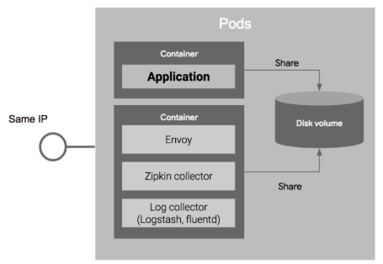
Kubernetes CLI
POD (1/3)
1. Pod 는 쿠버네티스에서 가장 기본적인 배포 단위로, 컨테이너를 포함하는 단위이다.
쿠버네티스의 특징중의 하나는 컨테이너를 개별적으로 하나씩 배포하는 것이 아니라 Pod 라는
단위로 배포하는데, Pod는 하나 이상의 컨테이너를 포함한다.
apiVersion: v1
kind: Pod
metadata:
name: nginx
spec:
containers:
- name: nginx
image: nginx:1.7.9
ports:
- containerPort: 8090
<pod basic spec>
2. Pod내의 Container는 ip와 port를 공유
- 두 개의 컨테이너가 하나의 Pod를 통해서 배포되었을때, localhost를 통해서 통신이 가능하다.
3. Pod 내에 배포된 컨테이너간에는 디스크 볼륨을 공유할 수 있다.
- 근래 애플리케이션들은 실행할때 애플리케이션만 올라가는것이 아니라 로그 수집기등 다양한 솔루션이
배포되는 경우가 있다.

Slide 3

Kubernetes CLI
POD (2/3)
Pod는 Service 를 통해 외부로 노출할 수 있다. Service Type이 NodePort 또는 LoadBalancer로 노출될 수
있다.
- NodePort: pod가 배포된 Node에 Port로 외부에노출된다.
- LoadBalancer: IaaS에서 제공하는 LB를 통해 외부에 노출된다.
helloworld.yml
apiVersion: v1
kind: Pod
metadata:
name: nodehelloworld.example.com
labels:
app: helloworld
spec:
containers:
- name: k8s-demo
image: wardviaene/k8s-demo
ports:
- name: nodejs-port
containerPort: 3000
1. Pod, Service Deploy
$ kubectl create –f helloworld.yml
$ kubectl create –f helloworld.yml
Master
Api
create
kubectl
helloworld-service.yml
Worker
apiVersion: v1
kind: Service
metadata:
name: helloworld-service
spec:
ports:
- port: 31001
nodePort: 31001
targetPort: nodejs-port
protocol: TCP
selector:
app: helloworld
type: NodePort
Service
POD

Slide 4
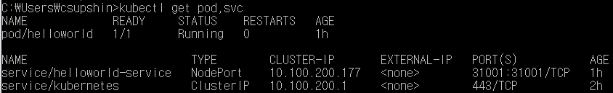
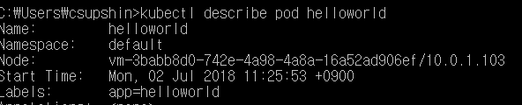
Kubernetes CLI
POD (3/3)
2. pod확인
helloworld.yml
apiVersion: v1
kind: Pod
metadata:
name: nodehelloworld.example.com
labels:
app: helloworld
spec:
containers:
- name: k8s-demo
image: wardviaene/k8s-demo
ports:
- name: nodejs-port
containerPort: 3000
Helloworld-service.yml
3. App 접속
apiVersion: v1
kind: Service
metadata:
name: helloworld-service
spec:
ports:
- port: 31001
nodePort: 31001
targetPort: nodejs-port
protocol: TCP
selector:
app: helloworld
type: NodePort

Slide 5
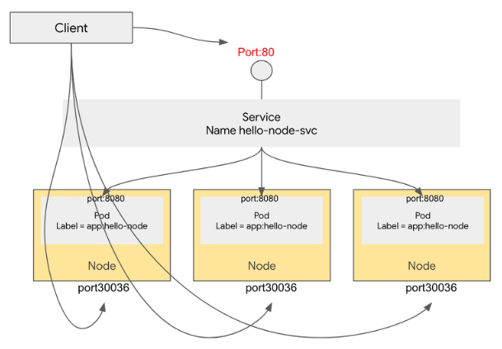
Kubernetes CLI
Service(1/2)
hello-node.yml
Service
- Pod의 경우에 지정되는 Ip가 랜덤하게 지정이 되고 리스타트 때마다 변하기 때문에 고정된 엔드포인트로 호출이 어렵다, 또한 여러 Pod에 같은 애플리케이션을 운용할 경우 이 Pod 간의 로드밸런싱을 지원해줘야 하는데, 서비스가 이러한 역할을 한다. 서비스는 지정된 IP로 생성이 가능하고, 여러 Pod를 묶어서 로드 밸런싱이 가능하며, 고유한 DNS 이름을 가질 수 있다.
apiVersion: v1
kind: Pod
metadata:
name: hello-node
labels:
app: hello-node
spec:
containers:
- name: gs-spring-boot-docker
image: springio/gs-spring-boot-docker
ports:
- name: nodejs-port
containerPort: 8080
1. Pod, Service Deploy
$ kubectl create –f hello-node.yml
$ kubectl create –f hello-node-svc.yml
hello-node-svc.yml
apiVersion: v1
kind: Service
metadata:
name: hello-node-svc
spec:
selector:
app: hello-node
type: NodePort
ports:
- name: http
port: 80
nodePort: 30036
targetPort: 8080
protocol: TCP

Slide 6

Kubernetes CLI
Service(2/2)
hello-node-svc.yml
apiVersion: v1
kind: Service
metadata:
name: hello-node-svc
spec:
selector:
app: hello-node
type: NodePort
ports:
- name: http
port: 80
nodePort: 30036
targetPort: 8080
protocol: TCP
NodePort 설정한 경우 Pod가 설치된 Node의 Port로 접근한다.
hello-node-svc.yml
LoadBalancer설정한 경우 LB의 port로 접근한다.
apiVersion: v1
kind: Service
metadata:
name: hello-node-svc
spec:
selector:
app: hello-node
type: LoadBalancer
ports:
- name: http
port: 80
nodePort: 30036
targetPort: 8080
protocol: TCP
NodePort 설정한 경우 Pod가 설치된 Node의 Port로 접근한다.

Slide 7
Kubernetes CLI
Replication Controller(1/2)
replication-controller.yml
apiVersion: v1
kind: ReplicationController
metadata:
name: nginx
spec:
replicas: 3
selector:
app: nginx
template:
metadata:
name: nginx
labels:
app: nginx
spec:
containers:
- name: nginx
image: nginx
ports:
- containerPort: 80
ReplicationController
- pod를 관리해주는 역할을 한다. 지정된 수자로 pod를 기동시키고, 관리한다.
1. Pod, Service Deploy
$ kubectl create –f replication-controller.yml
$ kubectl create –f replication-service.yml
Master
Api
create
kubectl
ReplicaionController
Worker
replication-service.yml
apiVersion: v1
kind: Service
metadata:
name: replication-service
spec:
ports:
- name: "80"
port: 81
targetPort: 80
selector:
app: nginx
type: NodePort
Service
POD
POD
POD

Slide 8


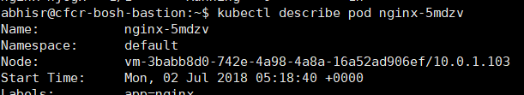
Kubernetes CLI
Replication Controller(2/2)
2. ReplicationController 확인
replication-controller.yml
apiVersion: v1
kind: ReplicationController
metadata:
name: nginx
spec:
replicas: 3
selector:
app: nginx
template:
metadata:
name: nginx
labels:
app: nginx
spec:
containers:
- name: nginx
image: nginx
ports:
- containerPort: 80
$ kubectl get replicationController
$ kubectl get pod
$ kubectl get svc
$ kubectl describe pod nginx-5mdzv
replication-service.yml
apiVersion: v1
kind: Service
metadata:
name: replication-service
spec:
ports:
- name: "80"
port: 81
targetPort: 80
selector:
app: nginx
type: NodePort
3. App 접속
$ curl -v 10.0.1.103:3271

Slide 9


Kubernetes CLI
ReplicaSet
ReplicationController와 차이는 없다. Replication Controller의 New Version이다.
ReplicationController 는 Equality 기반 Selector를 이용하는데 반해, ReplicaSet은 Set 기반의 Selector를 이용한다.
replica-set.yml
apiVersion: apps/v1
kind: ReplicaSet
metadata:
name: frontend
labels:
app: guestbook
tier: frontend
spec:
replicas: 3
selector:
matchLabels:
tier: frontend
matchExpressions:
- {key: tier, operator: In, values: [frontend]}
template:
metadata:
labels:
app: guestbook
tier: frontend
spec:
containers:
- name: php-redis
image: yecc/gcr.io-google_samples-gb-frontend:v3
resources:
requests:
cpu: 100m
memory: 100Mi
env:
- name: GET_HOSTS_FROM
value: dns
ports:
- containerPort: 80
$ kubectl create –f replica-set.yml
$ kubectl get replicaSet
$ kubectl get pod
Node
ReplicaSet
POD
POD
POD

Slide 10
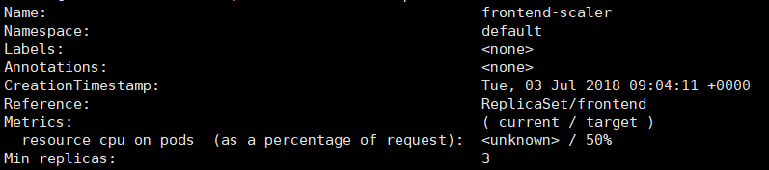
Kubernetes CLI
HorizontalPodAutoscaler
ReplicaSet기반의 Scale Out기능을 한다. Memory, Cpu사용률에 따라 Pod를 늘리건 줄일수 있다.
hpa-rs.yml
apiVersion: autoscaling/v1
kind: HorizontalPodAutoscaler
metadata:
name: frontend-scaler
spec:
scaleTargetRef:
kind: ReplicaSet
name: frontend
minReplicas: 3
maxReplicas: 10
targetCPUUtilizationPercentage: 50
ReplicaSet 을 Reference 한다.
$ kubectl create -f hpa-rs.yml
$ kubectl get hpa
$ kubectl describe hpa frontend-scaler

Slide 11

Kubernetes CLI
Deployments(1/2)
nginx-deployments.yml
apiVersion: apps/v1
kind: Deployment
metadata:
name: nginx-deployment
labels:
app: nginx
spec:
replicas: 3
selector:
matchLabels:
app: nginx
template:
metadata:
labels:
app: nginx
spec:
containers:
- name: nginx
image: nginx:1.7.9
ports:
- containerPort: 80
Deployments
ReplicaSet
HPA
Pod
Pod
Pod
$ kubectl create –f nginx-deployments.yml
$ kubectl get deploy
$ kubectl get rs
$ kubectl get pod

Slide 12


Kubernetes CLI
Deployments(2/2)
$ kubectl set image deployment/nginx-deployment nginx=nginx:1.9.1 (nginx image Version Update)
$ kubectl edit deployment/nginx-deployment (변경된 Deployment yml 확인)
$ kubectl rollout status deployment/nginx-deployment (Image Rollout 성공여부 확인)
$ kubectl get rs (새로운 ReplicaSet 변경)
http://bcho.tistory.com/1257?category=731548
$ kubectl get pod

Slide 13


Kubernetes CLI
Job
Job에 의해서 관리되는 Pod는 Job이 종료되면, Pod 를 같이 종료한다. Job은 한번 실행되고 끝나는 형태의 작업이다.
job.yml
apiVersion: batch/v1
kind: Job
metadata:
name: pi
spec:
template:
spec:
containers:
- name: pi
image: perl
command: ["perl", "-Mbignum=bpi", "-wle", "print bpi(2000)"]
restartPolicy: Never
backoffLimit: 4
$ kubectl create –f job.yml
$ kubectl get job
$ kubectl describe job/pi (Job 상세 정보조회)
$ $ pods=$(kubectl get pods --selector=job-name=pi --output=jsonpath={.items..metadata.name})
$ kubectl logs $pods (Job Log 조회)
$ kubectl get pod (Job Complete 확인)

Slide 14

Kubernetes CLI
Cron Job
CronJob은 시간에 따른 실행조건을 정의해놓을 수 있고, 이에 따라 Job 컨트롤러를 실행하여, 정의된 Pod를 실행할 수 있게 한다.
cronJob.yml
apiVersion: batch/v1beta1
kind: cronJob
metadata:
name: hello
spec:
schedule: "*/1 * * * *"
jobTemplate:
spec:
template:
spec:
containers:
- name: hello
image: busybox
args:
- /bin/sh
- -c
- date; echo Hello from the Kubernetes cluster
restartPolicy: OnFailure
$ kubectl create –f cronJob.yml
$ kubectl get cronjob hello (cronJob 조회)
$ kubectl get jobs –watch (실행중인 cronJob 상태 조회)
$ pods=$(kubectl get pods --show-all --selector=job-name=hello-1530701280 --output=jsonpath={.items..metadata.name})
$ kubectl logs $pods

Slide 15

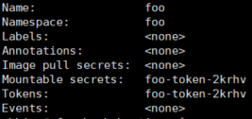

Kubernetes CLI
Namespace & ServiceAccount
$ kubectl create namespace foo (namespace 생성)
$ kubectl get ns (namespace 목록조회)
$ kubectl delete namespace foo (namespace 삭제)
$ kubectl config set-context $context-name --namespace=foo (namespace setting)
$ kubectl get serviceAccount (namespace 생성시 default service account 가 자동으로 생성된다.)
NameSpace
NameSpace
POD
POD
POD
POD
Service
Account
Service
Account
Service
Account
Pod를 특정 serviceAccount에 할당하면 할당받은 Account만 Pod를 제어할 수 있다.
$ kubectl create serviceaccount foo
$ kubectl get serviceaccount (현재 namespace의 service accout 목록조회)
$ kubectl describe serviceaccount foo (service account 상세 조회)
$ kubectl describe secret foo-token-2krhv (Service Account secret 조회)

Slide 16
Open PaaS Context Diagram

Slide 17
Open PaaS 솔루션 아키텍처 – Organization/Spaces/Users

Slide 18
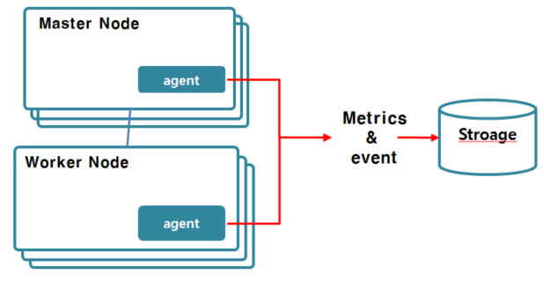
Open PaaS 솔루션 아키텍처
Master Node
agent
Metrics
&
event
Stroage
Worker Node
agent

